Slide 1
Смирнова карина
ПТИЦЫ

Slide 2
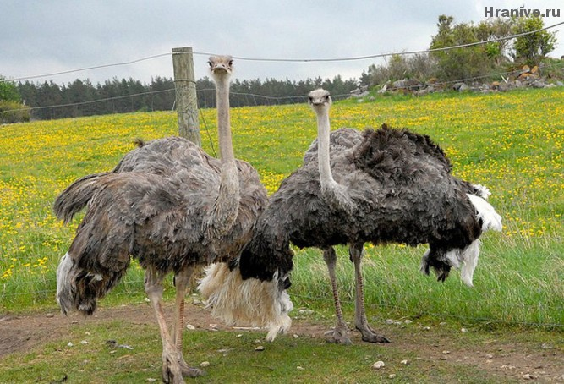
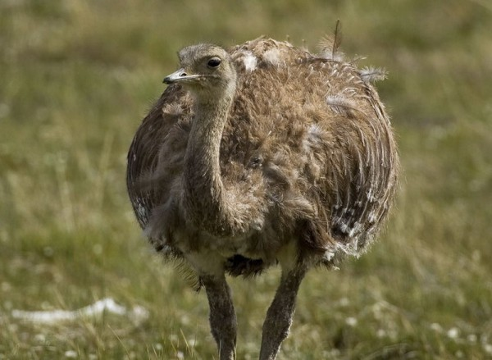
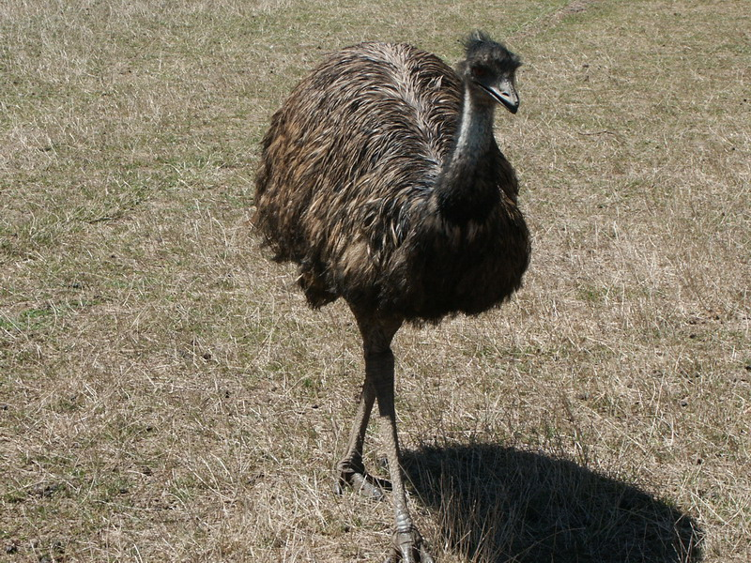
Надотряд . Бескилевые или бегающие
Отряд африканские страусы (Struthiones)
Отряд американские страусы (Rheae)
Отряд австралийские страусы (Casuarii)

Slide 3
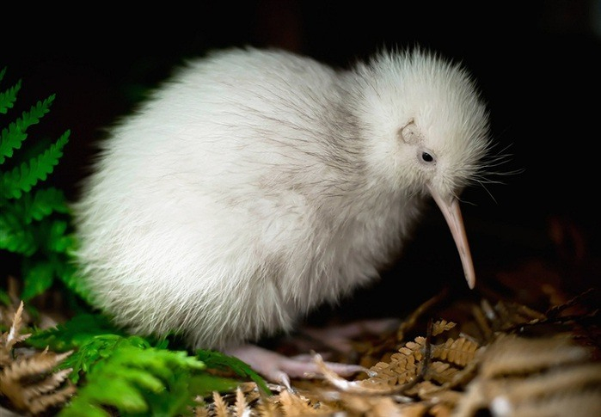
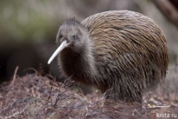
Отряд киви, или бескрылые (Apteryges)

Slide 4
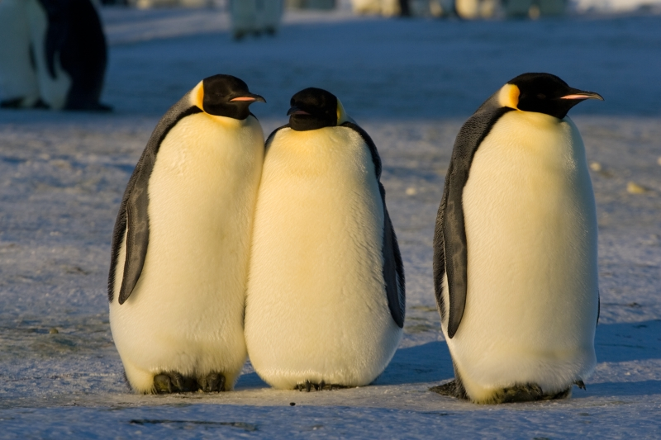
Надотряд .Пингвины или плавающие.
Отряд пингвины

Slide 5
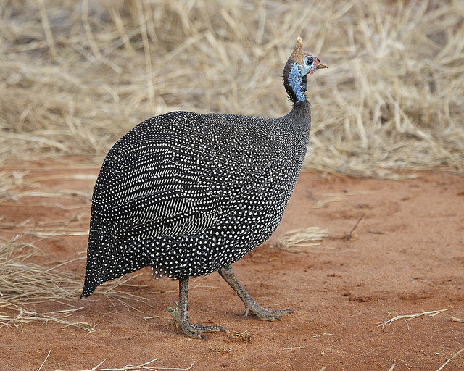
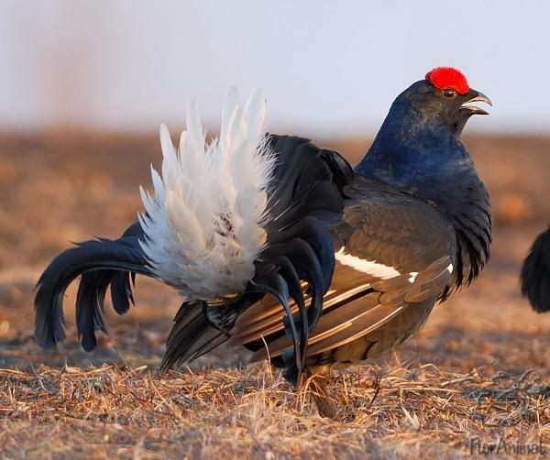
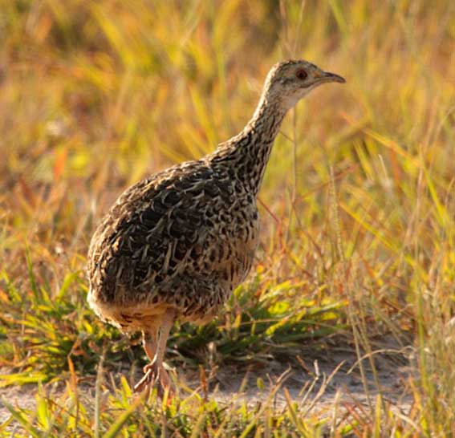
Надотряд. Килевые или летающие
Отряд куриные (Galli)
Цесарка
Глухарь
Отряд скрытохвосты (Tinami)

Slide 6
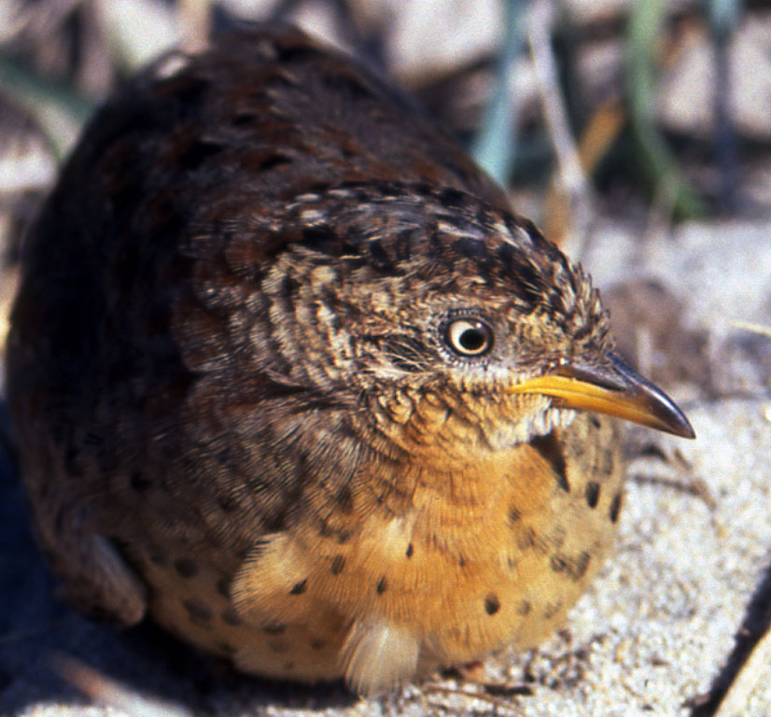
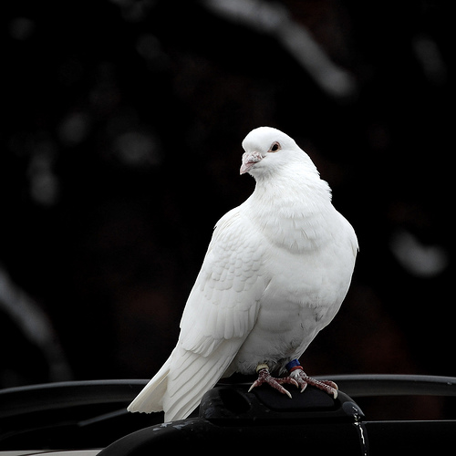
Отряд трехперстки (Turnices)
Отряд голуби (Golumbae)

Slide 7
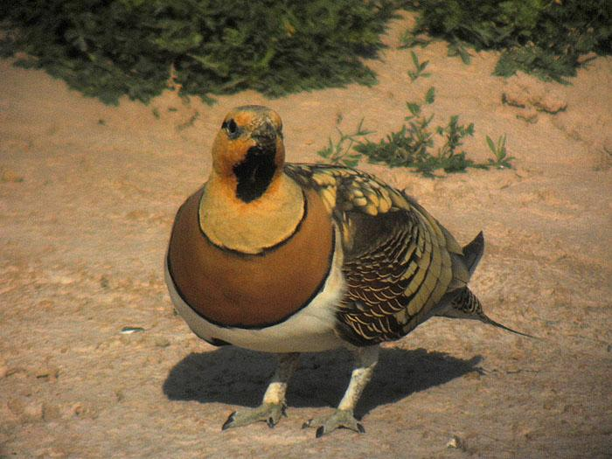
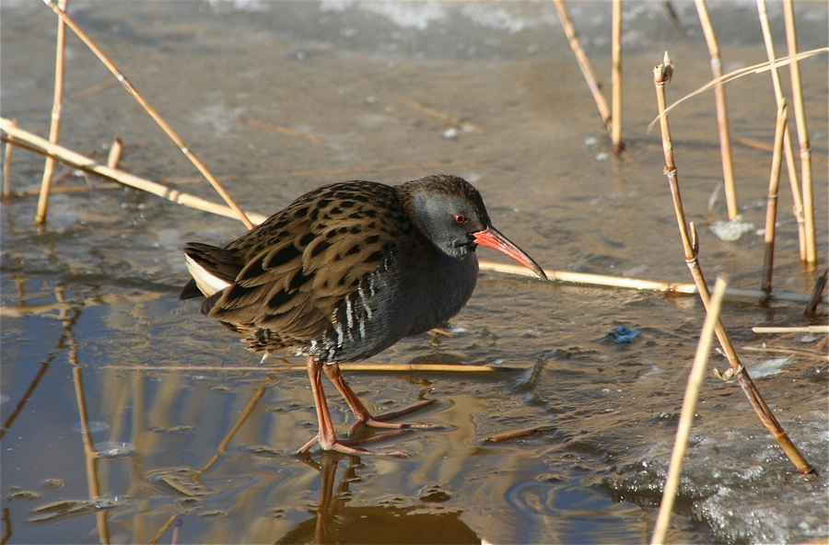
Отряд рябки (Pterocletes)
Отряд пастушки (Ralli)

Slide 8
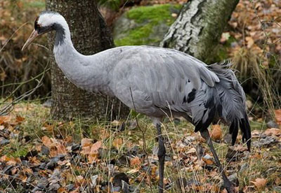
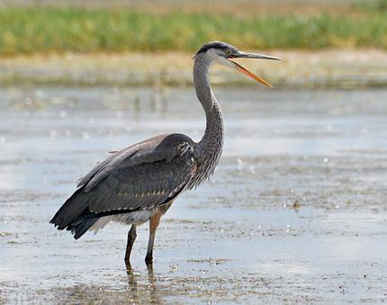
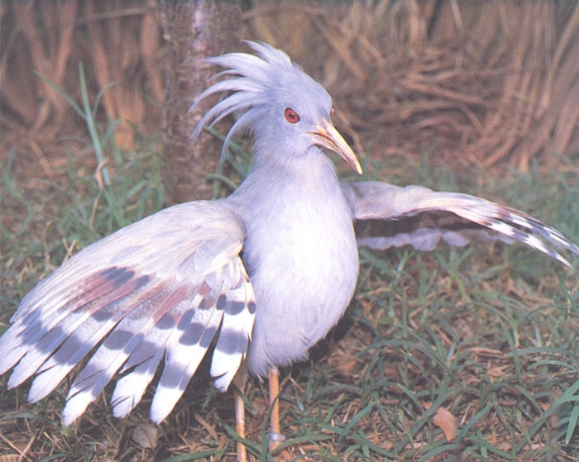
Отряд лапчатоноги (Heliornithes)
Отряд солнечные цапли (Eurypygae)
Отряд кагу (Rhinocheti)

Slide 9
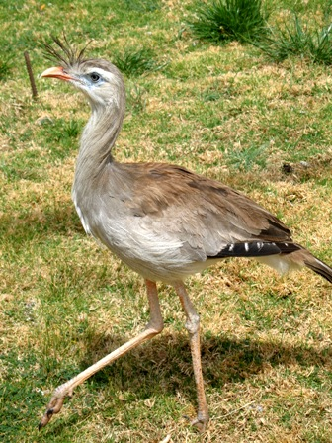
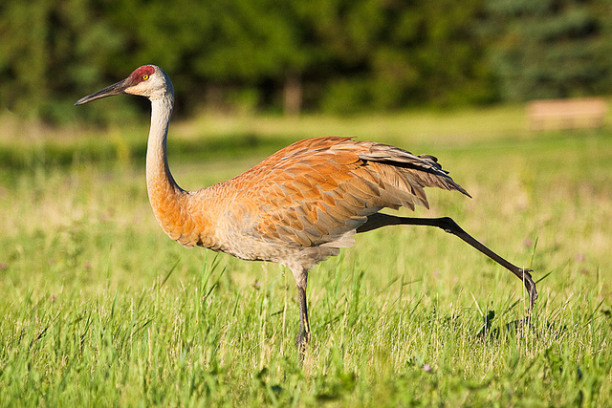
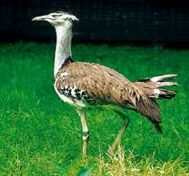
Отряд кариама (Cariamae)
Отряд журавли (Grues)
Отряд дрофы (Otides)

Slide 10
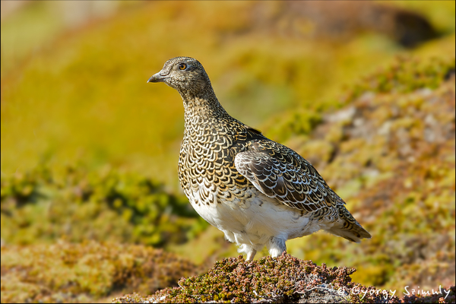
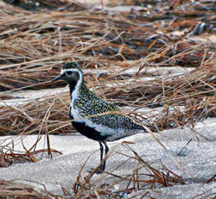
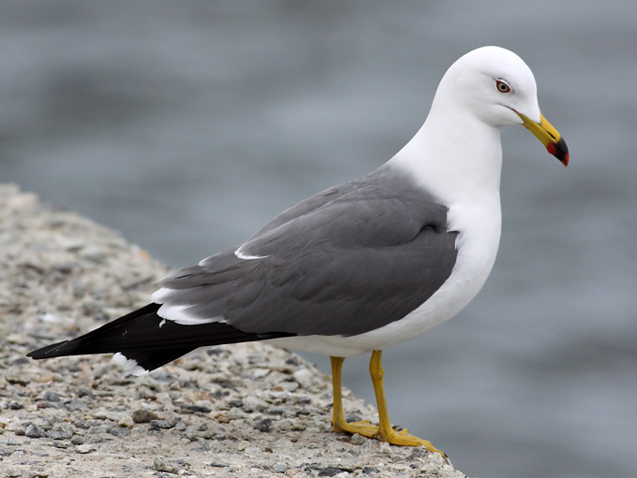
Отряд зобатые бегунки (Thinocori)
Отряд кулики (Limicolae)
Отряд чайки (Lari)

